Slide 1
청라 SK V1 지식산업센터
잔여 호실
[2026. 03]

Slide 2
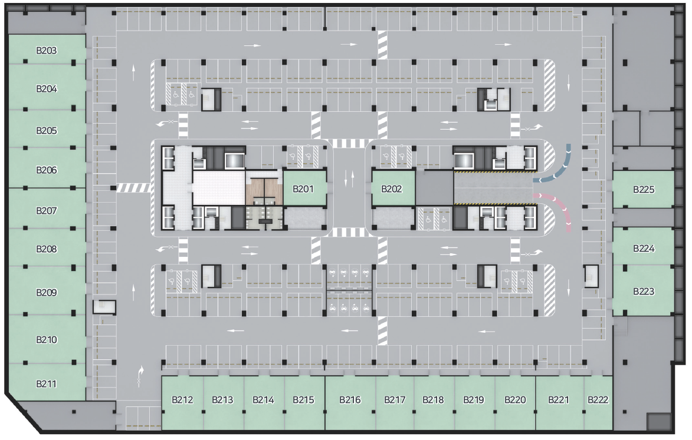
B2F
N
4
① B206/B207, B215/B216, B220/B221 간 벽은 방화구획으로 철거 불가.

Slide 3
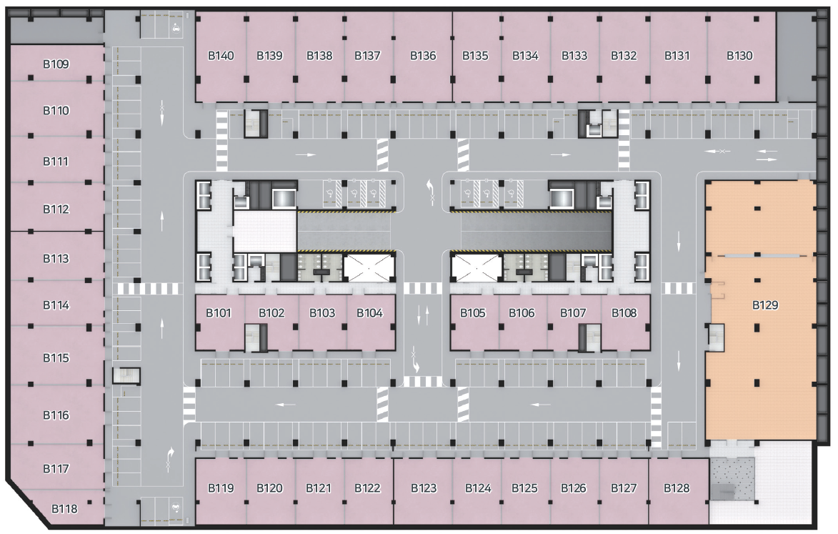
B1F
가계약
N
4
① B112/B113, B122/B123, B127/B128, B135/B136 간 벽은 방화구획으로 철거 불가.
② 지하1층~지상7층 지식산업센터(제조형)의 호실 출입문의 크기(폭 약 2.5m x 높이 약 3.0m) 및 위치에 따라 차량의 출입에 제한이 있을 수 있음.
③ B101~B108호 층고는 5.73m, B109~B118호 층고는 5.8m/5.0m, B119~B126호 층고는 5.0m, B127~B128호 층고는 5.0m/4.45m이며, B130~B140호 층고는 5.8m/5.0m로 실내 부분별 층고가 상이함.

Slide 4
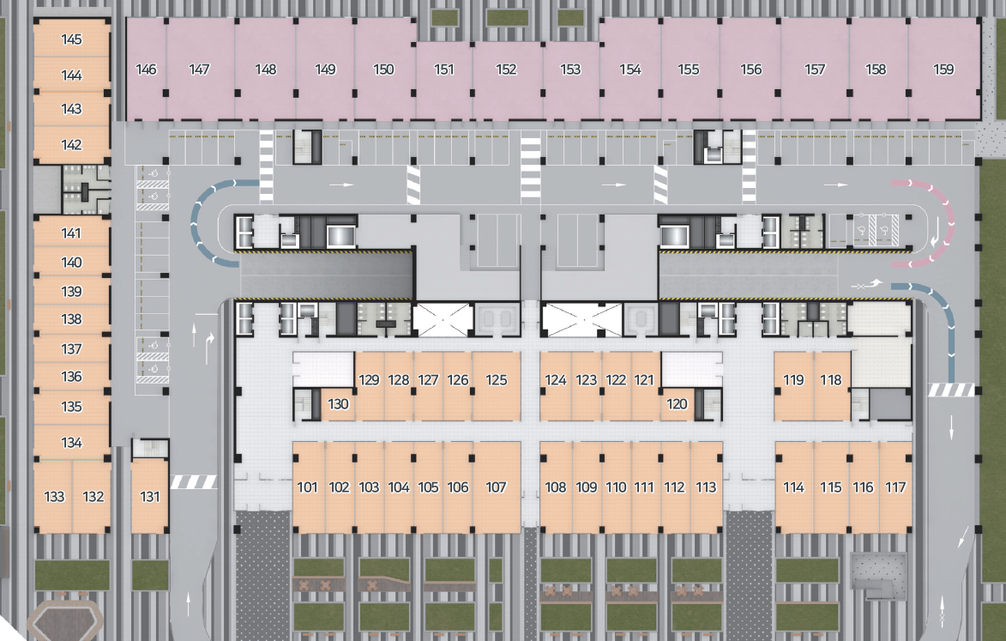
1F
가계약
가계약
가계약
가계약
가계약
N
4
① 지하1층~지상7층 지식산업센터(제조형)의 호실 출입문의 크기(폭 약 2.5m x 높이 약 3.0m) 및 위치에 따라 차량의 출입에 제한이 있을 수 있음.

Slide 5
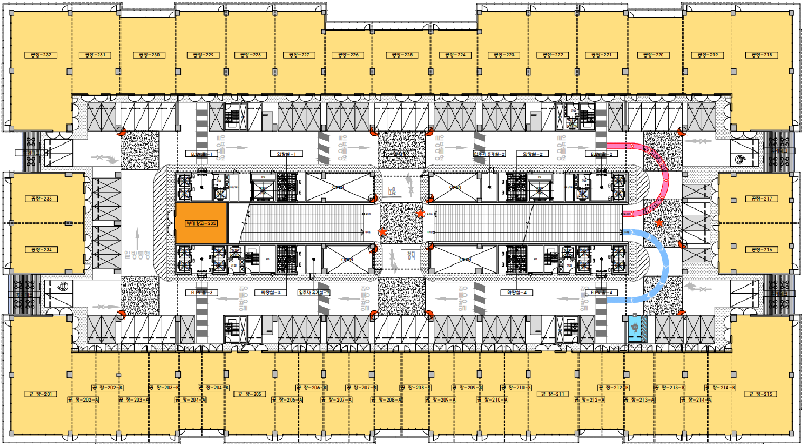
2F
N
4
① 203/204, 212/213, 220/221, 229/230 간 벽은 방화구획으로 철거 불가
② 지하1층~지상7층 지식산업센터(제조형)의 호실 출입문의 크기(폭 약 2.5m x 높이 약 3.0m) 및 위치에 따라 차량의 출입에 제한이 있을 수 있음.
※ 235호는 창고임

Slide 6
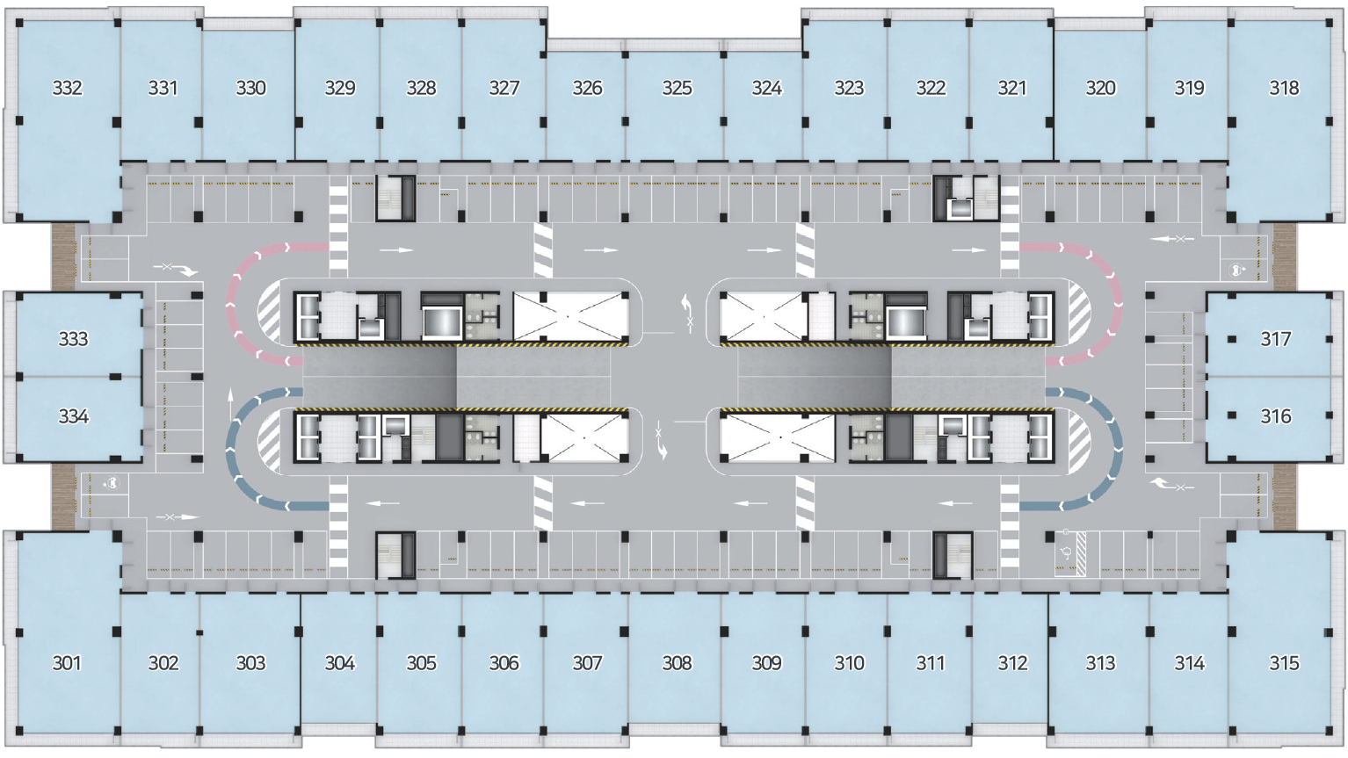
3F
N
4
① 303/304, 312/313, 320/321, 329/330 간 벽은 방화구획으로 철거 불가.
② 지하1층~지상7층 지식산업센터(제조형)의 호실 출입문의 크기(폭 약 2.5m x 높이 약 3.0m) 및 위치에 따라 차량의 출입에 제한이 있을 수 있음

Slide 7
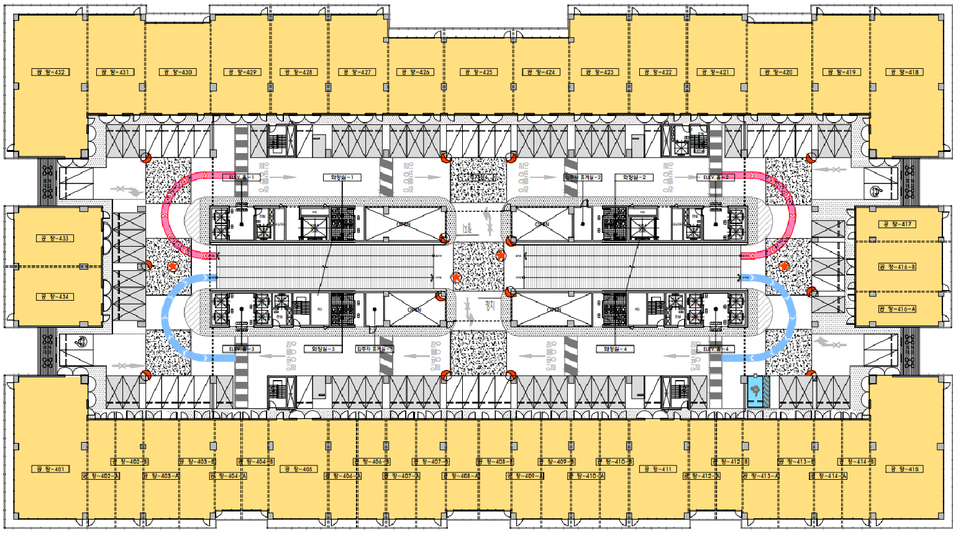
4F
N
4
① 403/404, 412/413, 420/421, 429/430 간 벽은 방화구획으로 철거 불가.
② 지하1층~지상7층 지식산업센터(제조형)의 호실 출입문의 크기(폭 약 2.5m x 높이 약 3.0m) 및 위치에 따라 차량의 출입에 제한이 있을 수 있음.

Slide 8
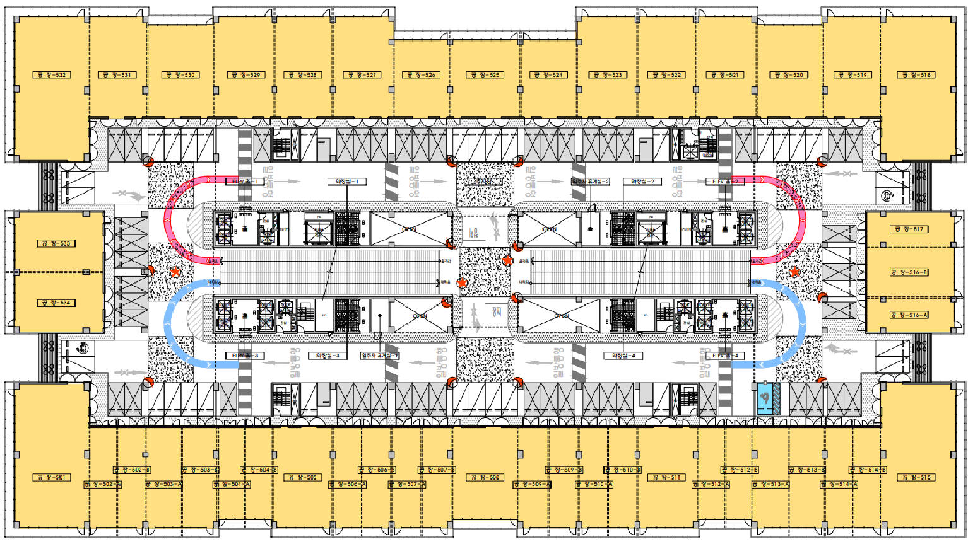
5F
N
4
① 503/504, 512/513, 520/521, 529/530 간 벽은 방화구획으로 철거 불가.
② 지하1층~지상7층 지식산업센터(제조형)의 호실 출입문의 크기(폭 약 2.5m x 높이 약 3.0m) 및 위치에 따라 차량의 출입에 제한이 있을 수 있음.

Slide 9
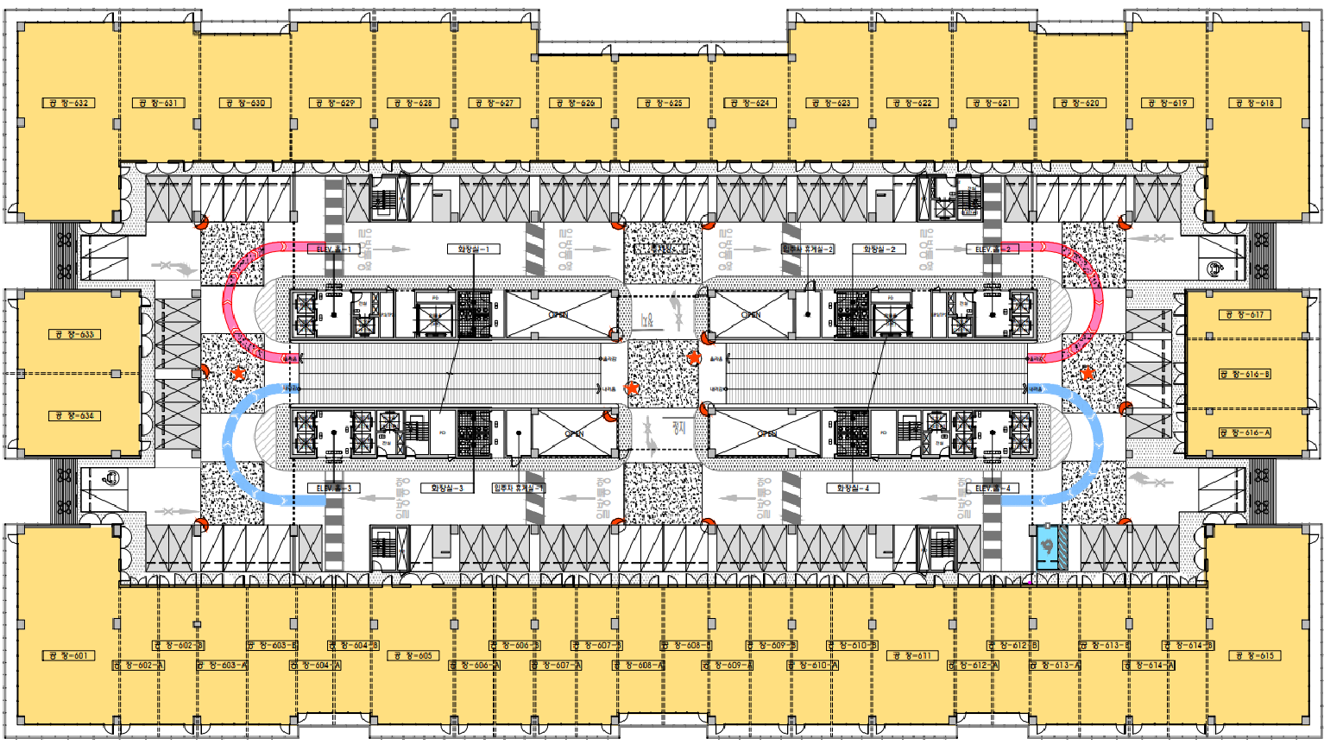
６F
N
4
① 603/604, 612/613, 620/621, 629/630 간 벽은 방화구획으로 철거 불가.
② 지하1층~지상7층 지식산업센터(제조형)의 호실 출입문의 크기(폭 약 2.5m x 높이 약 3.0m) 및 위치에 따라 차량의 출입에 제한이 있을 수 있음.

Slide 10
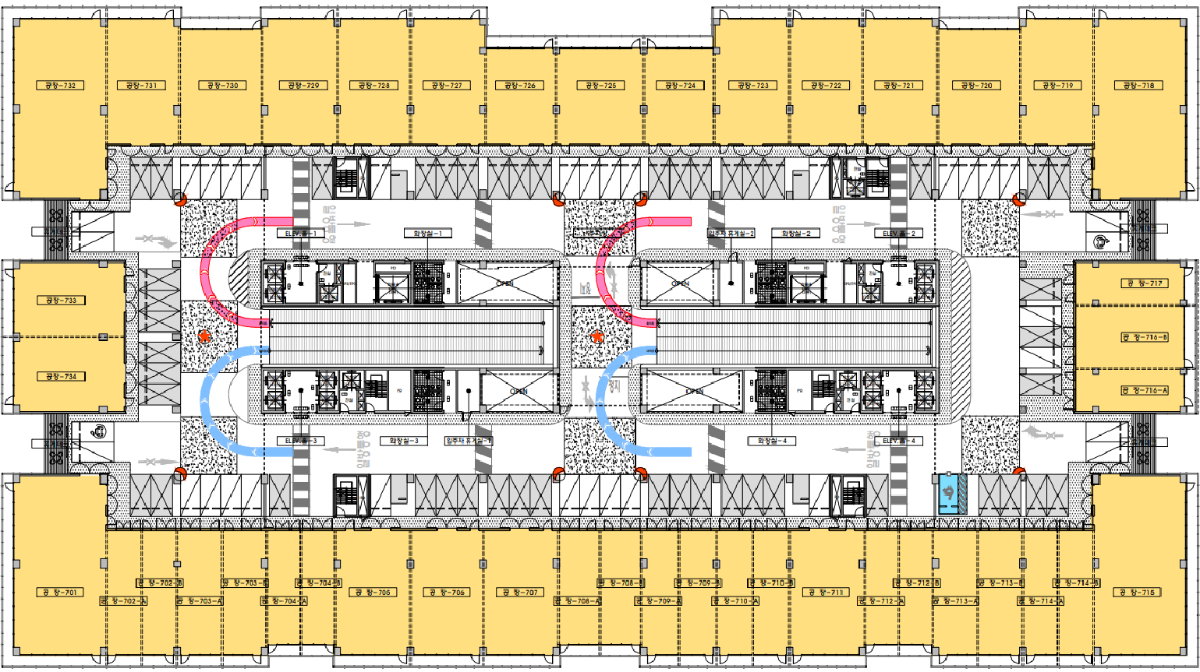
７F
가계약
가계약
N
4
① 703/704, 712/713, 720/721, 729/730 간 벽은 방화구획으로 철거 불가.
② 지하1층~지상7층 지식산업센터(제조형)의 호실 출입문의 크기(폭 약 2.5m x 높이 약 3.0m) 및 위치에 따라 차량의 출입에 제한이 있을 수 있음.

Slide 11
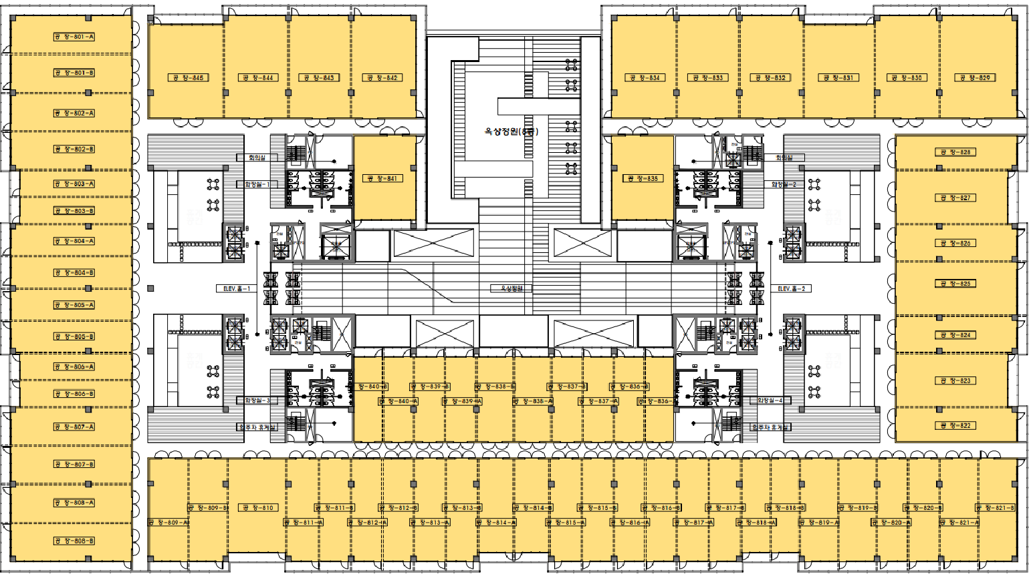
８F
N
4
① 공용복도에 실내휴게소(4개소)가 계획되어 인접실은 관련 소음이 있을 수 있음.
② 옥상정원에 인접한 세대는 사생활 침해가 있을 수 있음.

Slide 12
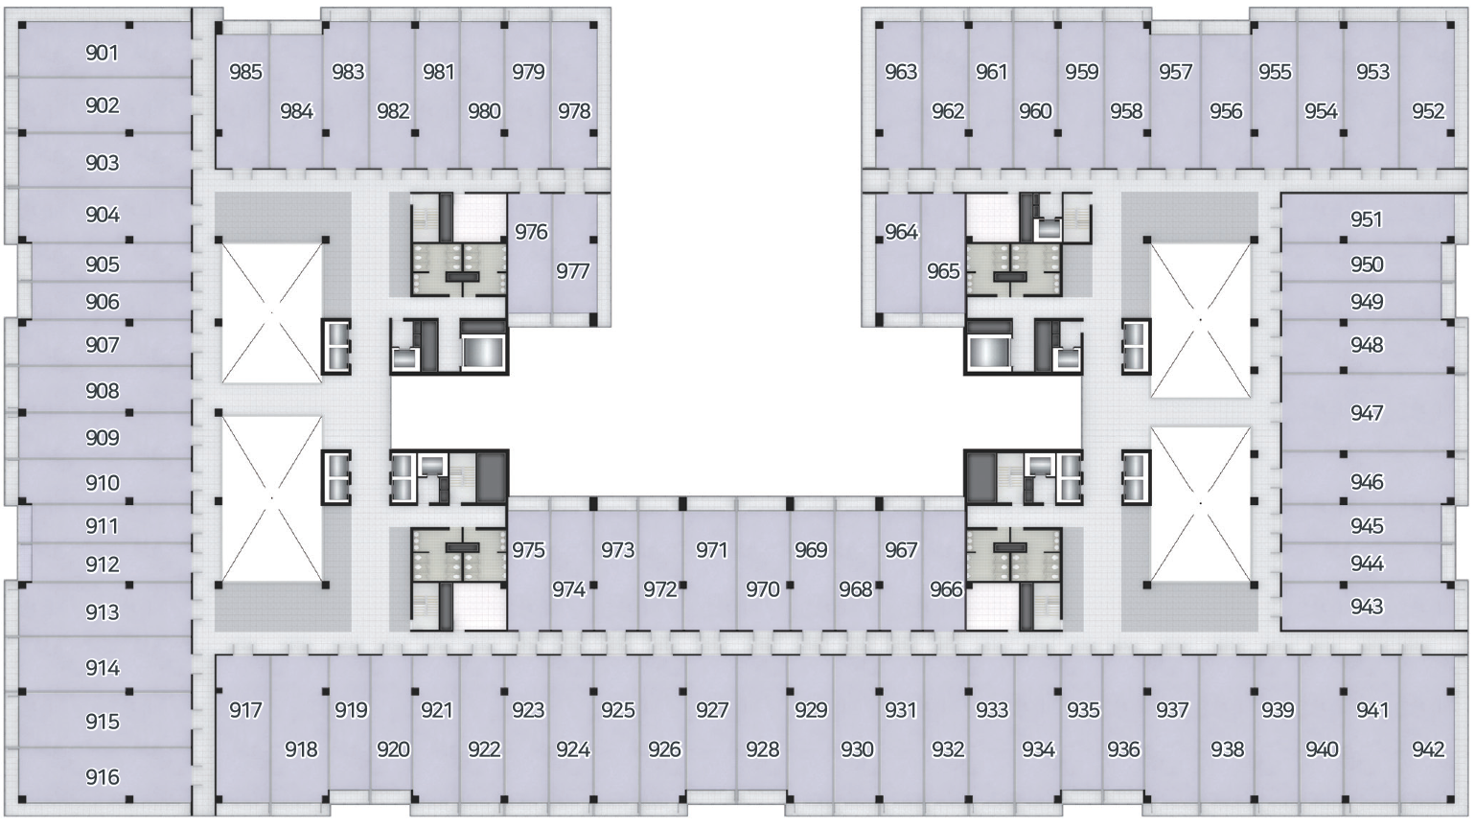
９F
N
4
① 10층 라이브오피스 화장실 오수배수관이 천장에 배치됨에 따라 소음이 발생할 수 있으며, 10층 화장실 배관수리 시 사용에 일부 제한이 발생할 수 있음.
② 발코니 수전 및 배수구는 설치되지 않음.

Slide 13
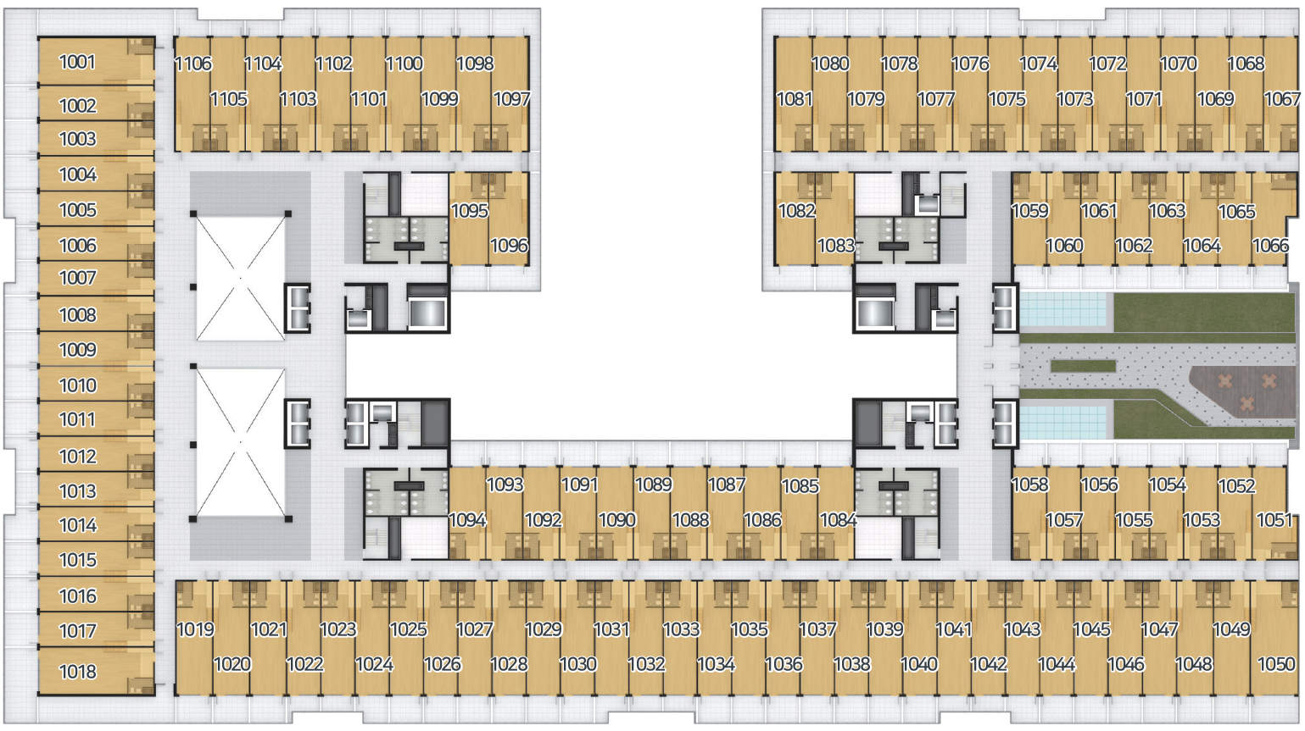
10F
N
4
① 테라스 바닥에 우수배수를 위한 오픈트랜치 설치예정. ② 테라스 세대간벽의 높이 및 재질은 실 시공시 조정가능.
③ 테라스 청소를 위한 수전은 별도로 시공되지 않음. ④ 라이브오피스/테라스간 날개벽에 환기 및 배기를 위한 환기구 설치예정.
⑤ 라이브오피스 테라스 외벽 커튼월은 구조계산에 따라 추가보강재가 설치될 수 있음.

Slide 14
계약 안내
① 계약 절차
가계약서 작성(가계약금 납부) → 잔금대출 확인 → 계약금 입금
② 계약금 분납 시
1차계약금 1,000만원 (호실당) 입금 / 계약서 작성 가능
2차계약금 1개월 내 입금
③ 잔금 납부
계약서 작성일로부터 2개월 내 잔금 납부 조건
(6개월까지 협의 가능 / 단, 3개월차 중도금 10% 자납 필요)

